Slide 1
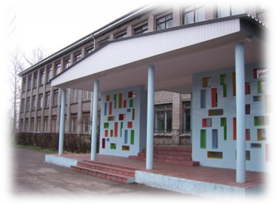
Лицей № 35 ОАО «РЖД»
Родительское собрание
«Быть готовым к школе – не значит уметь читать, писать и считать.
Быть готовым к школе – значит быть готовым всему этому научиться»
Венгер Л.А.
Скоро в школу…
Учитель: Надежда Ивановна Щеглова

Slide 2
"Семья и школа – это берег и море.
На берегу, ребёнок делает свои первые шаги,
а потом перед ним открывается
необозримое море знаний,
и курс в этом море прокладывает школа….
Но это не значит, что путешественник
должен совсем оторваться от берега”….
Л.Кассиль.

Slide 3
Помните , каким бы профессиональным не был бы Ваш учитель,
пусть он будет даже мастером …
никогда без Вашей помощи
ему не сделать того,
что можно сделать ВМЕСТЕ.

Slide 4
ВСЕ МЫ РАЗНЫЕ –
И В ЭТОМ НАШЕ БОГАТСТВО

Slide 5
Советы родителям:
Не сравнивайте ребенка с другими,
хвалите его за успехи и достижения.
Признайте за своим первоклассником право на индивидуальность, право быть другим.
Никогда не сравнивайте мальчиков и девочек, не ставьте одних в пример другим: они разные даже по биологическому возрасту - девочки обычно старше ровесников-мальчиков.
Успехи ребёнка сравнивать с его предыдущими неудачами, а не с отметками в тетради;
Одолевать трудности нужно, начиная с какой – то одной, а не бороться со всеми одновременно;
Чтобы избавить ребёнка от недостатков, замечайте их по возможности реже.
Мы будем сравнивать, но только это будут результаты одного и того же ребенка вчера, сегодня и завтра.

Slide 6
Советы родителям:
Приспособление к новым условиям - огромное испытание для физических, интеллектуальных и эмоциональных возможностей ребенка.
Задача родителей поддержать первоклассников в их желании добиться успеха.

Slide 7
Советы родителям:
В каждой работе обязательно найдите, за что можно было бы детей похвалить. Помните, что похвала и эмоциональная поддержка способны заметно повысить интеллектуальные достижения человека.
Не скупитесь на похвалу, научитесь выделять в море ошибок островок успеха;
Хвалить – исполнителя, критиковать – исполнение.

Slide 8
Советы родителям:
Каждый день говорите с ребенком. Слушать должны вы, а не он.
Ежедневно провоцируйте ребёнка говорить: «Что было днём? Что ты делал?» Ребёнок должен привыкнуть слушать себя говорящим; сохранять спокойствие, когда взрослые смотрят и слушают его. Это нужно сделать для того, чтобы у детей не развивалась речевая застенчивость.

Slide 9
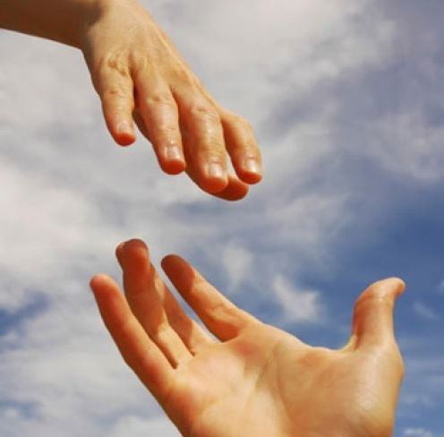
Советы родителям:
Если вас что-то беспокоит в поведении ребенка, его учебных делах, не стесняйтесь обращаться за советом и консультацией
к учителю,
школьному психологу Ларисе Алексеевне Самосудовой,
социальному педагогу Надежде Павловне Тумановой.

Slide 10
Советы родителям:
Уважайте мнение первоклассника о своем педагоге.
Никогда в присутствии ребёнка не обсуждайте учителя.

Slide 11
Советы родителям:
Учение - это нелегкий и ответственный труд. Поступление в школу существенно меняет жизнь ребенка, но не должно лишать ее многообразия, радости, игры. У первоклассника должно оставаться достаточно времени для игровых занятий.
Для этого нужно создать режим дня, где были бы правильно распределены нагрузки и отдых.

Slide 12
Советы родителям:
Ребенок не должен панически бояться ошибиться. Невозможно научиться чему-то, не ошибаясь. Старайтесь не выработать у ребенка страх перед ошибкой.
Чувство страха - плохой советчик.
Помните: для ребенка что-то не уметь и что-то не знать - это нормальное положение вещей. На то он и ребенок. Этим нельзя попрекать.

Slide 13
Если вы заинтересованы в том, чтобы ваш ребенок успешно обучался в школе, в первую очередь окажите ему помощь в приобретении и развитии следующих умений:
брать в школу все необходимое;
правильно и быстро готовиться к уроку (выполнению домашнего задания);
здороваться с учителями и детьми;
отвечать на поставленные вопросы и самому задавать их;

Slide 14
слушать объяснения и задания учителя, выполнять задания;
просить о помощи, если что-то не получается;
заниматься одним делом долгое время;
правильно реагировать на замечания;
устанавливать дружеские отношения со сверстниками.

Slide 15
Вам нужно обеспечить ребенку:
школьную форму: повседневную и парадную;
аккуратный внешний вид:
прическу,
наличие пуговиц и исправных застежек-молний, носовых платков,
расчесок;
необходимые школьные принадлежности.
Не сравнивайте работу учителей в разных классах:
и мы, и дети – очень разные.

Slide 17
пятидневная учебная неделя;
минимальное по объему домашнее задание;
безотметочное обучение в первом классе, словесная оценка работы, жетоны, как положительные отметки;

Slide 18
адаптационный период – I четверть (в эти дни у детей по три урока);
рассаживание и пересаживание детей за парты по медицинским показаниям;
схема безопасного пути в школу (пройти с ребенком от дома до лицея);
порядок питания в столовой;

Slide 19
Сменная обувь, мешочки для сменной обуви, пометить обувь, верхнюю одежду вашего ребенка;
Пенал (ручки-2, простые карандаши-2, цветные карандаши-6 основных цветов, линейка, ластик, точилка);
Касса цифр, наборное полотно.

Slide 20
портфолио;
дни рождения учеников,
касса взаимопомощи (ручки, простые карандаши, ножницы, линейки, мел)

Slide 21
Живите во имя своего ребенка, проявляйте к нему максимум внимания, переживайте за каждую неудачу малыша и радуйтесь даже самым маленьким его успехам. Будьте ему другом, тогда малыш доверит вам самое сокровенное.
Учитесь вместе с ребенком, объединяйтесь с ним против трудностей, станьте союзником, а не противником или сторонним наблюдателем школьной жизни первоклассника.
Верьте в ребенка, верьте в учителя.

